Slide 1
Digitaalinen mainonta
2. Kampanjan valmistelu

Slide 2
Oppimistavoitteet
Edellytys opiskelijalle: Suositellaan markkinoinnin perusteita.
Tavoitteiden asettaminen digitaalisille kampanjoille
Kohderyhmien määrittely ja tunnistaminen
Avainsanatutkimuksen soveltaminen
Toimivan laskeutumissivun luominen
Kampanja-analytiikan ymmärtäminen ja soveltaminen
Konversion parantaminen

Slide 3
Aiheet
Strategiaan perustuva mainonta
Kohderyhmän määrittely
Digitaalinen mainonta
Digitaaliset mainosalustat
Avainsanatutkimus
Laskeutumissivu
Vaikutusten mittaaminen
Konversio
Notes:
3-5 oppituntia á 2h

Slide 4
Strategiapohjainen mainonta
"Luovuutta ilman strategiaa kutsutaan taiteeksi. Luovuutta, jolla on tarkoitus, kutsutaan mainonnaksi."
- Jeff I. Richards
Notes:
Mille tahansa yritykselle mainonnan tekeminen ilman, että sitä yhdistetään strategisiin tavoitteisiin, merkitsee riskiä. Esimerkiksi mainonnan toteuttaminen vain "näkyvyyden" tai "tunnettuuden" saavuttamiseksi ei todennäköisesti lisää myyntiä. Jokainen yritys tarvitsee kuitenkin viime kädessä tuloja ja myyntiä.

Slide 5
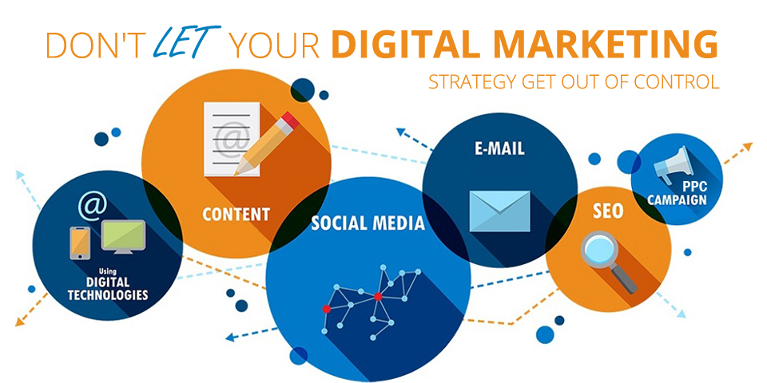
Mainonnan on toteutettava organisaation strategiaa
Mitkä ovat yleiset tavoitteemme?
Mitä haluamme saavuttaa (digitaalisella) markkinoinnillamme?
Keitä ovat kohderyhmämme?
Mikä on viestimme ja mihin lähetämme sen?
Notes:
Digitaalisen markkinoinnin ja mainonnan on oltava linjassa organisaation kokonaisvaltaisen strategian kanssa. Strategia on tulevaisuuteen suuntautunut suunnitelma, jolla pyritään ennakoimaan organisaation toimintaan vaikuttavia olosuhteita. Useimmilla organisaatioilla on strategia, mutta pienemmiltä organisaatioilta se saattaa puuttua. Strategian roolia kuvataan syvällisesti jaksossa Digitaalisen markkinoinnin perusteet, osa 2/3.

Slide 6
"Hyvin asetetun tavoitteen piirteet -
SMART-malli
Erityistä: Niiden on kuvattava selkeästi, mitä haluat saavuttaa.
Mitattavissa: Tavoitteet: Niillä pitäisi olla selkeät mittarit, joita voidaan mitata ennen ja jälkeen tavoitteen saavuttamisen.
Saavutettavissa: Tavoitteet: Niiden pitäisi olla realistisia, jotta yrityksesi voi saavuttaa ne tiettyyn aikaan mennessä.
Merkityksellinen: Niiden tulisi liittyä liiketoiminnan yleistavoitteisiin tai yksittäisiin tavoitteisiin. Muista: saat sitä, mitä mittaat/mitkä ovat tavoitteesi. Relevanssi on tärkeää!
Ajastettu: Tavoitteet: Niillä pitäisi olla tavoitepäivämäärä, jotta ne kannustaisivat ryhtymään toimiin tavoitteen saavuttamiseksi.
Lisätietoja: https://www.mindtools.com/pages/article/smart-goals.htm
Notes:
Markkinointi- ja mainostavoitteet on integroitava laajempiin strategisiin liiketoimintapäämääriin ja -tavoitteisiin. SMART-malli on klassinen malli, jossa esitetään hyvin asetettujen tavoitteiden yleiset piirteet. Tavoitteen on esimerkiksi oltava "mitattavissa". Jos näin ei ole, mitä tapahtuu? Ainakaan et tiedä, oletko saavuttanut tavoitteen vai et. Ja jos tavoite ei ole "konkreettinen", on todennäköistä, että työntekijät ymmärtävät sen eri tavoin.

Slide 7
Miksi SMART?
Ne ohjaavat markkinointisi oikeaan suuntaan, joka on linjassa liiketoiminnan tavoitteiden kanssa.
Ne ovat mitattavissa. Jos tavoitteet eivät ole mitattavissa, ne eivät ole kovinkaan arvokkaita.
Hyvä ja hyödyllinen kaikkiin digitaalisen markkinoinnin tavoitteisiin
  Erityinen
  Mitattavissa
  Saavutettavissa
  Asiaankuuluva
  Ajastettu
ESIMERKKI/ Luokkatehtävä:
Paikallinen puutarha-alan yritys (myy kasveja, puutarhatarvikkeita jne.) laajentaa palvelujaan. Ensi vuonna keskitytään uuteen palveluun, puutarhasuunnitteluun.
Mitkä seuraavista ovat SMART-tavoitteita?
Tavoitteenamme on kasvaa 20 prosenttia.
Haluamme tarjota fantastisen tuotesortimentin.
Tavoitteenamme on myydä puutarhasuunnittelupalvelua 10 000 € arvosta vuonna xx...
Tavoitteenamme on olla alueen suurin puutarhasuunnitteluyritys vuonna xx.

Slide 8
Aktivointitehtävä
SMART-harjoitukset
SMART-menetelmää voidaan soveltaa monilla aloilla, kuten henkilökohtaisen terveyden tai fyysisen kunnon kehittämisessä tai missä tahansa henkilökohtaisessa tai ammatillisessa taidossa.
Valitse asia, jota haluat kehittää
Luo selvitys tämän kehittämiseksi (I wa soveltamatta SMART-menetelmää
Muotoile sitten lausuma soveltamalla SMART-menetelmää.
Tarvittava aika: 15-20 minuuttia. Yksittäinen tehtävä.
Keskustelu: Mikä muuttuu, kun käytetään SMARTia? Edut? Haitat?
Notes:
Tämä toiminta voidaan toteuttaa kaikenlaisten opiskelijaryhmien kanssa, sillä sitä voidaan soveltaa useilla henkilökohtaisen tai ammatillisen elämän aloilla.

Slide 9
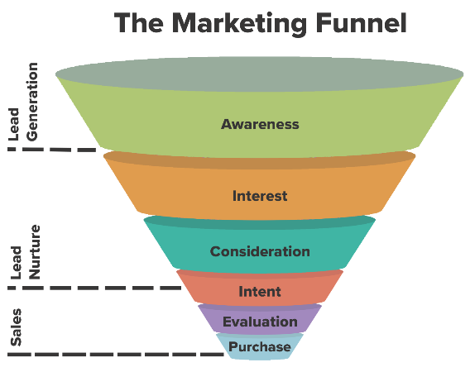
Mainoksen mittareita suhteessa suppiloon
Kuinka monta näyttökertaa mainos sai? (Tietoisuus)
Kuinka moni napsautti mainosta? (Tietoisuus, kiinnostus).
Saimmeko uusia seuraajia? (Tietoisuus)
Millaisia reaktioita mainos sai? (Tietoisuus, kiinnostus)
Palaavatko kävijät sivustollemme (kiinnostus)
Esittävätkö he lisäkysymyksiä? (Harkinta)
Video 13 minuuttia

Slide 10
Aktivointitehtävä
Katso video Kuinka luoda digitaalinen markkinointisuppilo.
Mitä eroa markkinoinnissa on "strategioiden" ja "taktiikoiden" välillä?
Selitä digitaalisen markkinointisuppilon rooli ja merkitys (mitä se tarkoittaa, mikä on erilaista, miksi se on tärkeää).
Kirjoittaja nimeää kuusi vaihetta - mitkä ne ovat?
Mitä sana ”nurture" tarkoittaa markkinoinnin ja mainonnan kannalta?
Notes:
Videolla alan ammattilainen avaa digitaalisen markkinoinnin etuja ja sitä millaisista elementeistä digitaalinen myyntisuppilo koostuu. Tehtävässä kertautuvat jo osittain aiemminkin käsitellyt asiat. (Huom. Videoon voi asetuksista valita suomenkielisen tekstityksen).

Slide 11
Kohderyhmän määrittely
Notes:
Tässä avataan sitä, minkälaisia uusia mahdollisuuksia digitaalinen ympäristö tarjoaa kohderyhmien luomiselle.

Slide 12

Kohdeyleisö
  Yrityksen on tärkeää tuntea asiakkaansa ja tietää, missä asiakaspolun vaiheessa he ovat.
  Kohderyhmät on määriteltävä kahdesta tärkeästä syystä:
  Jotta osataan luoda puhuttelevaa viestintää
  Jotta heidät tavoitetaan oikeaan aikaan oikeissa kontaktipisteissä
  Kohderyhmän määrittelyssä käytetyt kriteerit
Perinteisiä: Ikä, tulotaso, harrastukset, sijainti, budjetti (demografiset tiedot)
Uusia: käytetty Internet-laite, elämäntapa, sosiaaliset suuntaukset
Internet-hakuhistoria, aiemmat ostokset, aiemmat kohtaamiset seuraavien tahojen kanssa
yrityksesi (käyttäytyminen)
heidän tarpeensa ja kysymyksensä (markkinointisuppilovaihe).
Heidän etunsa; heidän ostoaikeensa
Haaste: Mistä tällaisia tietoja löytyy?
lähde: Digital Floats
Notes:
Kaikki markkinointitoimet maksavat rahaa, joten kohdentaminen on markkinoinnin keskeinen periaate. Jos et tunne kohdeyleisöäsi, et pysty a) laatimaan heitä kiinnostavia viestejä etkä b) valitsemaan oikeita kanavia, joilla heidät voidaan tavoittaa. Kaikki tämä tarkoittaa, että paljon mainosrahaa kuluu hukkaan. Mitä paremmin tunnistat kohdeyleisösi ja heidän tarpeensa, sitä paremmin voit esittää selkeitä viestejä, tavoittaa heidät ja saada näin markkinointitoimillasi aikaan vaikutusta. Haasteena on se, että valmiita tietoja ei ole olemassa, ja jokaisen yrityksen on määriteltävä kohdeyleisönsä vaihe vaiheelta. Seuraavissa dioissa esitellään hyödyllisiä menetelmiä digitaalisia alustoja varten. Näitä käsiteltiin syvällisemmin tämän jakson edellisessä osassa sekä jaksossa Digitaalisen markkinoinnin perusteet.

Slide 13
Kohdeyleisön määrittäminen digitaalisesti
1. Analysoi asiakaskuntasi
Katso, ketkä jo ostavat tuotteesi tai palvelusi. Kuinka vanhoja he ovat, missä he asuvat, mitkä ovat heidän kiinnostuksen kohteensa?
Tämä voidaan toteuttaa esimerkiksi sosiaalisessa mediassa tai asiakaskyselyillä.
2. Markkinatutkimuksen tekeminen ja alan suuntausten tunnistaminen
Tutustu toimialasi markkinatutkimukseen selvittääksesi, missä on palveluaukkoja, jotka tuotteesi voi täyttää.
Tarkastele samankaltaisten tuotteiden kysyntää ja tarjontaa (Googlen trendit, avainsanatutkimukset,)
Kehitä tämän perusteella oman tuotteesi ainutlaatuisuutta.
3. Analysoi kilpailijat
Tutustu heidän verkkosivustoihinsa - mitä avainsanoja he käyttävät? Mitä voit oppia heiltä? Ketkä näyttävät olevan niiden kohdeyleisöjä? Miten tämä näkyy?
Käyttävätkö he online- vai offline-kanavia? Keskittyvätkö he päätöksentekijään vai tukijaan?
4. Luo ’Ostajapersoonat'*
Tämä on erityisen hyödyllistä, jos yrityksesi puhuttelee monenlaisia kuluttajia.
Ostajapersoonat luodaan asiakastuntemuksen ja heidän tarpeidensa perusteella, ja niitä täydennetään muilla saatavilla olevilla tiedoilla.
5. Poissulkeminen: Määrittele, keitä kohderyhmäsi ei ole
Yritä määritellä tarkasti, kuka on yleisösi ja kuka ei.
Esim.: Onko kohderyhmäsi ’naiset’ vai ’30-40-vuotiaat naiset’?
Tämä määrittely tehostaa kohdentamista erilaisilla mainosalustoilla (kohta 6)
6. Hyödynnä mainosalustojen verkostot ja profilointimahdollisuudet
Google Ads, Display, Meta ja muut vastaavat mainosalustat hyödyntävät laajoja tietokantoja ja tekoälyä.
Pystyt kohdentamaan tarkasti mm. henkilöprofiilin, käyttäytymisen ja kiinnostuksen kohteiden mukaan.
Kun käynnistät kampanjan näillä alustoilla, saat käyttöösi nämä yleisöt ja verkostot
*aihetta käsiteltiin edellisessä osassa.
Muokattu lähteestä Marketingevolution
Notes:
Miten löytää kohdeyleisöjä digitaalisissa ympäristöissä ...? Vaihtoehtoja on useita. Voit esimerkiksi aloittaa kartoittamalla olemassa oleva asiakaskuntasi (1), toimialasi (2), kilpailijat ja heidän asiakkaansa (3). Vaiheet 4-6 tarkentavat ja monipuolistavat näitä tietoja. ’Ostajapersoonan’ luomisesta kerrottiin tämän jakson edellisessä osassa. Lisäksi mainosalustat (Google, Facebook, jne.) auttavat mainostajia löytämään kohderyhmät käyttäjäprofiiliensa avulla (ks. seuraavat diat). Jäljempänä avataan mainostajien verkostoja (GDN).

Slide 14
Oppimistehtävä
Kohderyhmien kartoittaminen digitaalisessa ympäristössä.
Internetissä pystyy tekemään markkina- ja kohderyhmäkartoitusta lähes mille tahansa alalle ja yritykselle. Toimi edellisessä diassa kohdissa 2 ja 3 annettujen ohjeiden ja linkkien mukaisesti.
Valitse yritys. Määrittele 5-8 keskeistä avainsanaa, joita sen ihanneasiakkaat käyttävät.
Suorita Google trends -hakuja näillä sanoilla. Saat trendejä, vaihtoehtoisia hakusanoja, pyyntöjä ja maantieteellisiä alueita, jotka liittyvät hakusanoihin.
Suorita vaihe 3 (määrittele kilpailijat ja tarkastele heidän verkkosivustojaan, käytettyjä avainsanojaan jne.)
Listaa, mitä tietoja markkinasta ja kohderyhmistä löydät (avainsanat, potentiaaliset käyttäjät ja heidän piirteitään, kilpailijat, kysynnän vuosivaihtelut , maantieteelliset alueet, yms.)
Notes:
Tämä tehtävä sopii erinomaisesti pari- tai pienryhmätyöskentelyyn tai kotitehtäväksi. Tarvittava aika: noin 45-60 minuuttia. Tuotos: ppt-esitys. Kun opiskelijat työskentelevät, voit vierailla ryhmissä ja havaita ryhmät, jotka toimivat hyvin ja saavat laajoja tuloksia. On suositeltavaa, että nämä ryhmät esittelevät tuloksensa koko luokalle.

Slide 15
Mainosverkostot - Google Display Network (GDN)
Mainostajat ja sisällöntuottajat (esim. sanomalehdet, mediasivustot) ovat muodostaneet verkostoja, jotka hyödyttävät molempia (sisällöntuottajat ansaitsevat mainosten julkaisemisesta sivustoillaan).
Mainostajana tavoitat laajempia kohdeyleisöjä näiden verkostojen kautta verkostot Googlen tai paikallisten mediatalojen (niiden verkkosivustojen) kautta.
Esimerkiksi Googlella on esimerkiksi laaja verkosto mainosten julkaisemiseen tarkoitettuja verkkosivustoja New York Timesista aina webin pienimpiin blogeihin asti.
Nämä verkostot tarjoavat mainostajille erilaisia kohdentamisvaihtoehtoja:
Kontekstuaalinen kohdentaminen - perustuu mediassa kulutettuun sisältöön.
Sijoituskohdennus - mainostaja valitsee verkkosivustot, joilla mainos näkyy.
Uudelleenmarkkinointi - verkkosivustolla käyneille käyttäjille näytetään kyseisen verkkosivuston mainoksia, kun he selaavat muita näyttöverkon alueita.
Kiinnostuksen kohteet - perustuu verkkokäyttäjien paljastamiin kiinnostuksenkohteisiin.
Aihekohtainen kohdentaminen - tietyn aiheen mukaan julkaistut mainokset
Maantieteellinen ja kielellinen - tietyllä alueella tai yleisön kielellä.
Demografinen kohdentaminen - ikä, sukupuoli jne.
Lisätietoa: Bigcommerce
Notes:
Esimerkissä viitataan Googleen, mutta useimmat kansalliset ja kansainväliset mediatalot ovat mainosverkostojen jäseniä ja pystyvät siten tarjoamaan dian esittelemiä kohdentamisvaihtoehtoja. Nämä verkostot tulevat käyttöösi kun aloitat digitaalisen mainoskampanjan ko. verkostoon kuuluvissa alustoissa.

Slide 16
Käyttäjäprofiloinnin perusteita -
esimerkkeinä Google ja Meta
Googlen keräämiä käyttäjätietoja
Metan keräämiä käyttäjätietoja
(Facebook, Instagram)
Käyttäjän demografinen profiili
Sukupuoli
Ikä
Sijainti
Nykyinen haku
Avainsanat
Aiempi toimintasi Googlen sivustoilla ja sovelluksissa
Hakuja
Toimintasi Googleen kirjattuna
Reaktiosi mainoksiin
Toimintasi muilla laitteilla
Käyttäjän luoma sisältö
Sisältö & kuvat julkaistu
Seuraavat sisällöt (muilta)
Tehdyt ostot
Käytetyt avainsanat
Meta-alustoilla vietetty aika
Yhteydet ja viestintä Meta-alustoilla
Kenen kanssa
Viestinnän tyyppi
Viestinnän tiheys
Käytetyt laitteet
matkapuhelin; kannettava tietokone
Kolmansilta osapuolilta kerätyt tiedot
Seurattujen sivustojen tyypit (kiinnostuksen kohteet)
Tehdyt ostot
Lähde: Google-tuki ja My Ad center
Lähde: Facebookin tietosuojakäytäntö
Notes:
Mainosalustat, kuten Google ja Meta, keräävät paljon tietoja käyttäjistään, joista osa on esitelty yllä. Tietosuojalainsäädännön mukaisesti niillä on velvollisuus julkaista, mitä tietoja kävijöistä kerätään. Dia perustuu näihin tietoihin.
Mainostajalle nämä tiedot ovat hyödyllisiä, kun luot Google-mainosta (tai muuta PPC-kampanjaa) tai Meta-kampanjaa, sillä ne auttavat sinua määrittelemään kohdennettuja kohderyhmiä.

Slide 17
Digitaalinen mainonta, PPC
Notes:
Tässä osassa esitellään keskeisten mainosalustojen ominaisuuksia ja etuja. Yleisin digitaalisen mainonnan tavoite on saada näkijät lukemaan mainoksia ja klikkaamaan niitä, minkä vuoksi tämä on myös keskeinen hinnoitteluperuste. Siksi käytetään termia PPC (Pay per Click) –mainonta. Seuraavaksi esitellään keskeisimmät alustat (hakukonemainokset, sosiaalisen median mainokset, erityyppiset PPC-mainokset mainosverkoissa). Diassa 30 esitellään digitaalisen mainonnan hinnoitteluperusteita..

Slide 18
”Digitaalinen media"?
Kattaa laajan valikoiman digitaalisia alustoja, joilla on paljon kävijöitä: digitaaliset sanomalehdet, aikakauslehdet, muut tiheästi vierailtavat alustat , hakukoneet, sosiaalisen median alustat, videojulkaisualustat, blogit jne.
Media- ja mainosliiketoimintaa pyörittää suuri määrä mediataloja ja muutama kansainvälinen jättiläinen, kuten Alphabet (Google, Youtube jne.) ja Meta (Facebook, Instagram jne.).
Niiden liikeideana on julkaista sisältöä (uutisia, viihdettä, elämistä, sijoitusta, erityisiä kiinnostuksen kohteita ja harrastuksia jne.), joka on houkuttelevaa suuremmille ja pienemmille, yleisille ja erityisille yleisöille
Näin ne pystyvät tarjoamaan spesifejä medioita ja kohdennusmahdollisuuksia erilaisiin mainostarkoituksiin
Notes:
Ennen kuin puhutaan mainosalustoista, on tärkeää ymmärtää digitaalisen median rakenne ja luonne. Niiden (myös Googlen, Facebookin ja muiden jättiläisten) liiketoiminta perustuu pääasiassa käyttäjiin, heidän kokemuksiinsa ja tyytyväisyyteensä sisältöön. Siksi on keskeistä pystyä julkaisemaan mielenkiintoista sisältöä, jotta kävijämäärät säilyvät ja kasvavat. Jos näin ei tapahdu, volyymit laskevat, mikä on haitaksi mainostajille. Lisäksi mainostajat odottavat median tuntevan käyttäjänsä ja pystyvän luokittelemaan heidät eri mainostarkoituksiin.

Slide 19
Oppimistehtävä
Tutustu suomalaisiin mediataloihin
Niitä voi etsiä internetistä esimerkiksi hakusanoilla 'mediatalot' tai 'digitaalisen mainonnan ostaminen'.
Listaa 3-5 tärkeintä suomalaista mediataloa
Tutustu niiden verkkosivuihin ja listaa niiden omistamat tiedotusvälineet (sanomalehdet, aikakauslehdet, erikoismediat, muut alustat)
Valitse kolme näistä medioista. Luettele, minkälaisia kohderyhmiä voisit tavoittaa niiden avulla.
Tutustu myös kunkin mediakorttiin, josta selviää mainosten hinnoittelu.
Tarvittava aika: 45-60 minuuttia minuuttia. Voidaan tehdä pareittain.
Notes:
Tämä tehtävä avartaa käsitystä mainonnan ostamisesta ja medioista (sekä niiden keskittymisestä). Opiskelijat ymmärtävät, että useimmat mediat ovat olemassa kaupallisista syistä ja pyrkivät tarjoamaan mainostajille houkuttelevan mediavalikoiman. Tavoitteena on myös, että opiskelijat alkavat tarkastella eri medioita ammattimaisemmin: "Millaisia kohderyhmiä voisin tavoittaa mediassa N.N.".

Slide 20
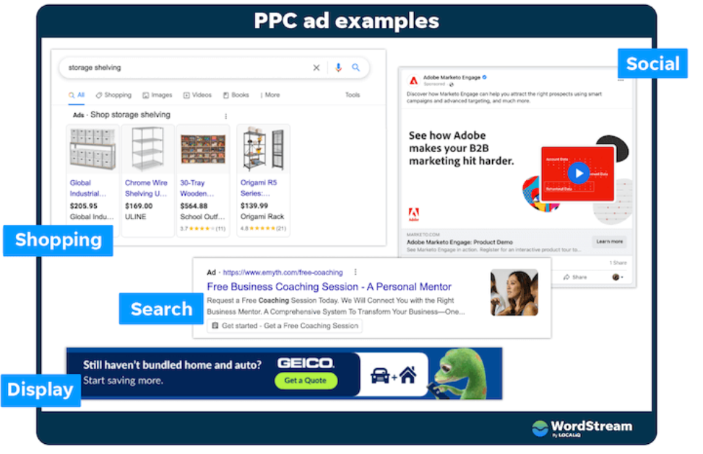
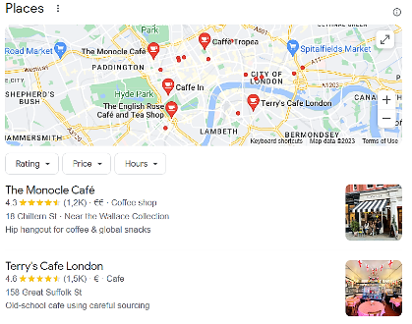
Esimerkkejä digitaalisista mainoksista
Local
Lähde: Wordstream
Notes:
PPC-mainokset voivat näkyä muun muassa hakutuloksissa (”shopping", ”search", ”local"), sosiaalisessa mediassa (esim. Facebook, Instagram, Youtube jne.) ja monenlaisissa verkkosivuston bannereissa mainosverkostojen kautta (”display").

Slide 21
Digitaalisen mainonnan alustat
HAKUKONEMAINONTA
SOSIAALISEN MEDIAN MAINONTA
Facebook, Instagram (Meta)
Youtube, LinkedIn, blogit, TikTok jne.
VERKKO-SIVUSTO
DISPLAY-MAINONTA
NATIIVIMAINONTA
Lisälukemista:
12 parasta mainosalustaa (2023)
Laajempi johdanto
Notes:
Digitaalisen mainonnan päätavoitteena on lisätä liikennettä yrityksen verkkosivuille sinne johtavien klikkausten kautta. Verkkosivusto on muutenkin keskeinen, sillä sen on tarjottava kävijöille hyödyllistä sisältöä ja tietoa sekä elementtejä, joiden avulla he voivat ryhtyä jatkotoimenpiteisiin (lataaminen, yhteystietojen jättäminen, ostaminen jne.), joita kutsutaan "konversioksi". Dia näyttää digitaalisen mainonnan keskeiset muodot ja alustat.

Slide 22
Digitaalisen mainonnan edut
Nopeus - mainokset tulevat välittömästi julkisuuteen ja alkavat luoda liikennettä.
Saavutettavuus ja kohdentaminen:
  tavoitat suuren määrän uusia, tuntemattomia yleisöjä.
  kohdentamisvaihtoehtojen avulla voit keskittyä laadukkaisiin kohderyhmiin.
Joustavuus
  Mainoksen elementit (esim. teksti, kohderyhmä, budjetti) voivat vaihdella.
  muuttaa/säätää kerralla
Mitattavuus
  Kaikki mainosalustat tarjoavat analytiikkaa
  Vaikutukset ovat helposti nähtävissä
Helppo asentaa
  Lisätietoja: https://metricswatch.com/advantages-and-disadvantages-of-pay-per-click
  Esittelyvideo (5.26): https://www.youtube.com/watch?v=A37YIpTU9Z0.
Notes:
Digitaalisella mainonnalla on huomattavia etuja perinteiseen markkinointiin verrattuna. Näitä käsiteltiin syvällisemmin opintojaksossa Digitaalisen markkinoinnin perusteet. Haittapuolena on se, että kilpailu saattaa olla kovaa. Lisäksi maksetuilla mainoksilla on yleensä pienempi vaikutus kuin luonnollisilla (orgaanisilla) sivustokäynneillä.

Slide 23
PPC -mainonnan + ja -
+
Tarjoaa erinomaiset mahdollisuudet kaikenkokoisille yrityksille lisätä tietoisuutta ja lisätä liikennettä verkkosivustolle.
Joustavuus - helppo aloittaa ja muuttaa
Tarkennetut vaihtoehdot kohdeyleisöjen määrittämiseksi
Edulliset (erityisesti silloin, kun ne toteutetaan talon sisällä).
-
Klikkaus- ja konversioluvut ovat edelleen melko alhaiset.
-> tarvitaan yleensä suuri määrä
Kilpailu voi olla kovaa (riippuu toimialasta).
Tämä voi johtaa korkeaan CPC-hinnoitteluun
Verkkokäyttäjät saattavat tuntea itsensä mainosten hukuttamiksi.
Lisätietoja: https://www.wordstream.com/ppc
Notes:
Tässä esitellään PPC-mainonnan eri tyypit sekä niiden tärkeimmät ehdot ja edut.

Slide 24
Oppimistehtävä
Lue kolme tästä materiaalista tai hakukoneesta löytämääsi digitaaliseen mainontaan liittyvää lähdettä. Niiden ja edellä olevan materiaalin perusteella vastaa kysymyksiin:
Millaisia julkaisualustoja on?
Analysoi tavoite ja yleisö. Millaisia eroja niiden välillä?
Millaisia vaiheita mainoskampanjassa on?
Tunnista erityyppiset digitaaliset mainokset ja selvitä, miten ne toimivat. Tee luettelo. Tehtävä sopii paritehtäväksi.
Notes:
Tämä tehtävä orientoi tämän osan jatkomateriaaliin, jossa esitetään tarkasti kampanjoiden luomisen vaiheita.

Slide 25
Miten pääsen alkuun?
Vaihe 1
Vaihe 2
Vaihe 3
Määrittele kohdeyleisösi
Tunnista heidän ostoprosessinsa vaihe
Valitse digitaalinen media, jossa tavoitat heidät.
Valitse tavoitteet
Tee kohdistus
Luo mainos
Määrittele budjetti
Julkaise mainos
Seuraa tuloksia alustan analytiikan avulla
Tee eri versioita (A/B-testaus)
Säädä ja kehitä sen mukaan mikä toimii
*esimerkiksi hakukone, Facebook/Instagram, Display-mainonta.
Notes:
Tämä prosessi tuli todennäköisesti jossain määrin puheeksi jo edellisessä oppimistehtävässä. Digitaalisten mainosten toteuttaminen on samanlainen prosessi kuin mikä tahansa mainoskampanja. Olennainen ero on se, että digitaaliset mainosalustat tarjoavat huomattavaa apua ja tukea mainosten luomiseen ja niiden vaikutusten seuraamiseen.

Slide 26
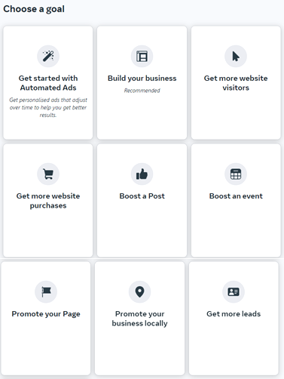
PPC-kampanjoiden tavoitteiden asettaminen
Mainosalustat (Google Ads, Youtube, Facebook, Instagram) auttavat kohdistamaan kampanjan päätavoitteisiin ehdottamalla kampanjakohtaisia tavoitteita.
Mainoksesi esittäminen sovitetaan valitun tavoitteen mukaan.
Oikealla näet Facebookin ehdottamia tavoitteita (tammikuu 2023).
Muut foorumit ehdottavat samantyyppisiä tavoitteita
Lisätietoa:
  Näiden alustojen antamat ohjeet löytyvät helposti paikallisilla kielillä Google-haun avulla (Facebook/Instagram-mainonta, Google-mainonta, Youtube-mainonta jne.).
Notes:
Tarkkoja ohjeita kuhunkin alustaan löytyy niiden omilta sivuilta, joihin pääsee esimerkiksi hakusanoilla ’Google ads ohjeet’, Facebook mainos ohjeet’, jne. Yleisimmin tavoitteina käytetään ’get more website visitors’ tai ’promote your page’., mutta esimerkiksi kivijalkakauppa tai pieni ravintola voisi valita ’promote your business locally’ jolloin ne saisivat näkyvyyttä sijaintiinsa perustuen.

Slide 27
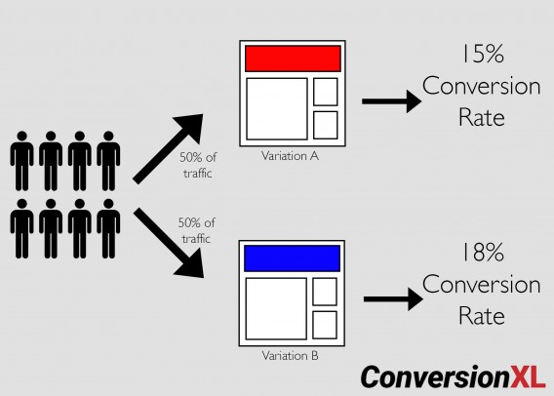
Mainosten A/B-testaus
Miten:
Kahta (tai jopa useampaa) versiota mainoksesta näytetään kävijöille samanaikaisesti, jotta voidaan määrittää, mitä versiota klikataan eniten ja/tai mikä johtaa korkeimpaan konversioon (kuva).
"A" viittaa "vertailumuuttujaan"/alkuperäiseen muuttujaan, "B" viittaa "variaatioon" tai uuteen versioon.
Voidaan vaihdella mainoksissa: kuvat/värit/otsikot/runkoteksti (yksi tai useampi muuttuja).
Edut:
Antaa nopeasti ja luotettavasti tietoa siitä, mikä mainos on paras.
Mahdollistaa mainostajan havaita elementit, jotka yleensä toimivat
Parantaa konversiota
Lisätietoja: vwo.com
Lähde ja lisätietoa: CXL
Notes:
Pienemmätkin mainostajat voivat hyödyntää A/B-testausta yksinkertaisesti luomalla mainoksesta eri versioita ja vertailemalla niiden tuloksia. Erot voidaan nähdä jo muutamassa tunnissa, riippuen kohdeyleisön koosta.

Slide 28
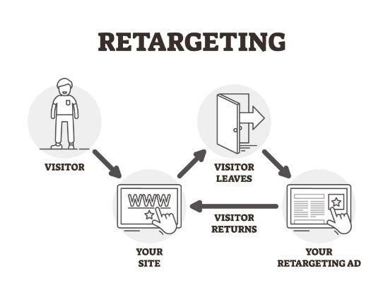
Uudelleen kohdentaminen (retargeting)
Käyttäjille, jotka ovat käyneet verkkosivustolla mutta eivät ole edenneet halutulla tavalla, kannattaa näyttää mainosta uudelleen
Uudelleen kohdentaminen on tehokasta, koska se keskittyy ihmisiin, jotka ovat jo tuttuja brändisi kanssa ja jotka ovat äskettäin osoittaneet kiinnostusta.
Voidaan liittää mainoksiin useimmilla alustoilla (esimerkiksi Google-mainokset).
Lähde ja lisätietoa: Unbounce
Notes:
Meillä kaikilla on kokemusta "uudelleenkohdentamisesta" eli mainoksista, jotka "ilmestyvät uudelleen". Useimmat ovat samaa mieltä siitä, että se tuottaa hyviä tuloksia diassa mainituista syistä. Näin ollen se on hyvä vaihtoehto kaikille markkinoijille.

Slide 29
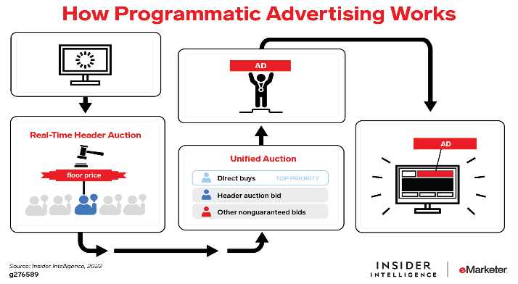
Ohjelmallinen mainonta
käyttää automatisoitua teknologiaa ja algoritmisia työkaluja mainosvälineiden ja -budjetin optimointiin ja ...
... mainosten tarjoaminen kävijöille oikeassa paikassa oikeaan aikaan.
tarjoaa laajan mediatilan SSP:iden (sell-side platforms) ja DSP:iden (demand-side platforms) avulla.
markkinoijat käyttävät yhä useammin
Lisätietoa: DMI Digitalmarketinginstitute
Lähde: Insiderintelligence
Notes:
Ohjelmallinen markkinointi on PPC-mainonnan uusi valtavirta, jota erityisesti suuret markkinoijat käyttävät yhä enemmän, koska se vaatii erityisiä ohjelmistoja. Jonkin ajan kuluttua se on todennäköisesti myös pienten mainostajien saatavilla.

Slide 30
Digitaalisen mainonnan hinnoittelusta
Digitaalisen mainonnan hinnoittelu riippuu siitä, päätätkö hallinnoida kampanjasi itse (edullisempi, mutta vaatii osaamista) vai palkata toimiston.
Kullakin alustalla on oma hinnoittelumallinsa
Itse mainos ja verkkosivusto luokitellaan niiden laadun mukaan (korkeampi laatu johtaa yleensä alhaisempaan hintaan).
CPC (Cost per Click) tai PPC (Pay per Click) -hinnoittelu perustuu siihen, kuinka monta klikkausta mainokset saavat. Klikkauskohtainen hinta voi vaihdella niinkin alhaisesta kuin 0,01 dollarista yli 10 dollariin.
CPM-hinnoittelu (Cost per Mille) perustuu näyttökertojen määrään. Joka kerta, kun kävijä näkee mainoksen, mainostajalta veloitetaan ennalta määritetty summa. Esimerkkinä mainittakoon, että keskimääräinen hinta 1000 näyttökerrasta Facebookissa on 10 €.
PPA (Pay per Action) - maksat kävijän halutusta toiminnasta (osto, puhelinsoitto, yhteystietojen jättäminen).
Lisätietoa: WebFX 1 WebFX 2
Notes:
Joitakin hinnoittelua koskevia yleisiä periaatteita. Huomautus: Kaikki alustat näyttävät hinnoittelun selvästi mainosta luotaessa. Lisää hinnoitteluperiaatteista kahdessa linkissä sekä esimerkkejä niistä.

Slide 31
Digitaaliset mainosalustat
Notes:
Missä alustoissa mainos kannattaa julkaista..? Tämä riippuu siitä, missä kohderyhmät oletetusti tavoitetaan, sekä mainoskampanjan tavoitteista. Tässä osassa esitellään keskeisten alustojen (hakukoneet, sosiaalinen media) ominaisuuksia ja etuja. Viimeisessä osassa opitaan, miten kampanjoita toteutetaan näillä alustoilla".

Slide 32




Hakukonemainonta
Mainokset liitetään tiettyihin hakusanoihin.
Sijoittaa mainoksesi hakutulosten yläreunaan nimellä ’Sponsoroitu’ (2023).
Tuo yrityksesi sellaisten käyttäjien saataville, joilla on määritelty ja välitön tarve.
Soveltuu hyvin tuottamaan liikennettä uusille yrityksille tai hiljattain aloitetuille verkkosivustoille.
Ostettavissa hakukoneiden mainosalustoilta.
Notes:
Hakukonemainontaa voidaan ostaa ja sijoittaa mihin tahansa hakukoneeseen, jolloin saadaan näkyvyyttä hakukoneen tulossivuilla.

Slide 33
Edellytyksiä:
Mahdollisia hyötyjä:
Tuotteitasi/palvelujasi etsitään hakukoneella, eli potentiaalisia asiakkaita löytyy hakukoneesta.
Pystyt nimeämään omia kriittisiä avainsanojasi.
Koska mainos linkittää laskeutumissivulle, tämän on vastattava itse mainoksen sisältöä.
Nopeuttaa liikenteen luomista verkkosivustoille/yrityksille/tuotteille/palveluille, jotka ovat vielä tuntemattomia
Hakukone on "kuuma markkina-alue" käyttäjille, joilla on ilmeinen tarve.
Vaikka mainoksia ei napsautettaisi, ne saavat jatkuvasti näyttökertoja hakukoneen tuloksissa ja lisäävät tietoisuutta.
Lisälukemista:
https://instapage.com/blog/search-engine-advertising
https://support.google.com/google-ads/answer/10560737?hl=en&ref_topic=3121941
Notes:
Hakukonemainonnalla on tiettyjä ehtoja.

Slide 34
Google-mainosten hinnoittelusta
Google Ads -alusta määrittelee jokaiselle mainokselle laatupisteytyksen, johon vaikuttavat:
  Verkkosivustosi laatu antaa korkeamman laatuarvosanan avainsanoillesi ja mainoksillesi.
  Tämä johtaa parempaan sijoitteluun ja alhaisempaan CPC*-hintaan mainoksillesi.
  Avainsanojen merkitys: kovasti kilpailtu -> korkeampi hinta
  Mainoksesi ja sivustosi sisällön yhteensopivuus
  Laskeutumissivun käyttäjäkokemus
  Mainoksesi odotettu CTR
  Hinta, jonka olet valmis maksamaan
Lisälukemista, Neil Patelin blogi:
https://neilpatel.com/blog/profitable-google-adwords-campaign/
* Cost per click
Notes:
Tästä näemme että Googlella on monipuoliset kriteerit mainosten hinnoitteluun, joita varten se käyttää runsaasti tekoälyä. Tavoitteena ei ole pelkästään rahan ansaitseminen, vaan myös hyvän käyttäjäkokemuksen ylläpitäminen Googlen käyttäjien keskuudessa. Lue lisää linkistä!

Slide 35

Mainostyypit
Esimerkiksi Googlessa voi ostaa seuraavia mainosmuotoja (2023):
PPC ja display-mainoksia laajoille kohderyhmille (GDN -verkosto kattaa tuhansia kaupallisia verkkosivustoja, joilla on korkeat kävijämäärät).
Videomainos (Youtube)
Local = Sijaintiin perustuvat mainokset (paikallisesti haetuille palveluille, kuten kahviloille, kaupoille jne.).
Shopping = Ostosmainokset (tuotekuvat Googlen hakutuloksissa)
App = Mainokset sovelluksissa (Spotify, Match-sovellukset, pelit jne.)
Katso kaikki vaihtoehdot Google Adsissa
Notes:
Useimpia mainoksia voidaan tehdä/ostaa joko Google-mainosalustalla tai mediatalojen alustoilla. Otsikko kattaa erityyppiset mainokset, joilla pyritään tavoittamaan asiakkaat monissa digitaalisissa ympäristöissä ja jotka vastaavat heidän ostosuppilovaihetta.

Slide 36
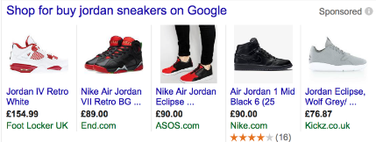

Mainostyyppien tavoitteet
Display-mainos (banneri):
Tavoittaa ihmiset tietyissä julkaisuissa
Display-mainontaverkosto kattaa maailmanlaajuisesti 35 miljoonaa verkkosivustoa
Shopping:
Tavoita ihmiset, joilla on suuri ostoaikomus
Liittyy hakuun ja hakusanoihin
Videomainos:
Laaja tavoittavuus valitun yleisön keskuudessa
Video on todistetusti erittäin hyvä katseenvangitsija.
Youtube, Google-verkko ja sovellukset
Local mainokset:
Saat näkyvyyttä toimipisteellesi
Navigointimainokset lisäävät asiakasvirtaa paikan päällä.
Liittyy hakuihin ja hakusanoihin
Sovellusmainos:
Kun haluat lisätä sovellusten latausten määrää.
Hakutuloksissa, Youtubessa, sovelluskaupoissa
Shopping-mainos
Local -mainos
Notes:
Niiden tarkoituksena on luonnollisesti tavoittaa internetin käyttäjät suotuisissa yhteyksissä ja samalla olla yhä houkuttelevampia mainostajille. Huom! Mainostyypit kehittyvät jatkuvasti, ja tässä esitetyt tyypit kuvaavat vuoden 2023 tilannetta.

Slide 37
Edellytyksiä:
Mahdollisia hyötyjä:
Tiedät kohdeyleisösi ja sen, mistä se löytyy.
Tavoitteenasi on lisätä tietoisuutta suurille kohderyhmille, ja
Ohjata liikennettä verkkosivuillesi (=markkinointisuppilon ylempi osa).
Mainosta varten on luotu toimiva laskeutumissivu, joka ohjaa kävijää eteenpäin.
Mainokset on helppo käynnistää.
Ne voivat nopeasti luoda huomattavia kävijämääriä verkkosivustollesi.
Ne voidaan kohdentaa useiden erityisten kriteerien perusteella
Ne todennäköisesti laajentavat kohderyhmääsi.

Slide 38




Sosiaalisen median mainonta
Toiseksi merkittävin digitaalinen mainosalusta hakukoneiden jälkeen
Sosiaalisen median mainosten avulla voit tavoittaa laajan joukon sosiaalisen median käyttäjiä.
Tavoitat kohderyhmiä tarkan kohdennuksen kautta.
Soveltuu brändisi mainostamiseen (visuaaliset mainokset)
Peruskohdistuksen lisäksi voidaan luoda uudelleenkohdentamista ja samankaltaisia kohderyhmiä.
Edullinen, helppo toteuttaa
Lisätietoa: Wordstream
Notes:
Sosiaalisen median mainokset ovat meille kaikille tuttuja. Näemme niitä kun vierailemme eri sosiaalisen median tileillä. Tässä ja seuraavassa osassa opit miten voit itse tehdä näitää mainoksia.

Slide 39
Edellytyksiä:
Mahdollisia hyötyjä:
Kohderyhmät ovat aktiivisia sosiaalisen median käyttäjiä.
Voit määritellä kohdeprofiilien ominaisuuksia
Olet liittänyt yritystilisi mainosalustalle (esim. Facebook/Instagram)
Osaat kirjoittaa koukuttavia sisältöjä
Jos pystyt itse hallinnoimaan Meta Business -alustaa, voit pyörittää kampanjoita itsenäisesti
Suuria uusia yleisöjä voidaan tavoittaa välittömästi - myös alueellisesti ja paikallisesti.
Kustannustehokas: voit keskittyä juuri oikeisiin kohderyhmiin.
Sitoutuminen: Sosiaalisen median mainosten kanssa voi olla vuorovaikutuksessa
Sosiaalisen median ulkoasu muistuttaa viestejä -> vähemmän "häiritsevää" katsojille

Slide 40
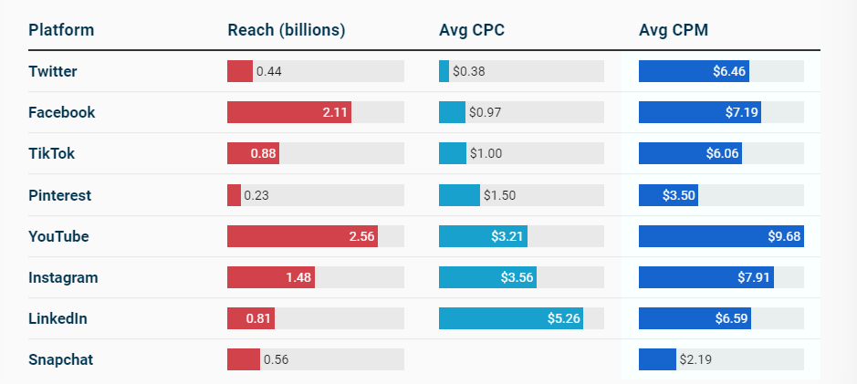
Sosiaalisen median mainonnan hinnoista
CPC= hinta per klikkaus
CPM= hinta 1000 näyttökertaa kohti
Lähde: Wordstream
Notes:
Kuvio osoittaa, että sosiaalisen median alustojen välillä on hintaeroja. Klikkaushinta on korkein LinkedInissä, kun taas Youtubessa on korkeimmat CPM-hinnat. Ratkaisevaa on konversio - yrityksen olisi löydettävä ne mediat/alustat, jotka tuottavat eniten ostajia ja toimia suhteessa mainoskustannuksiin.

Slide 41
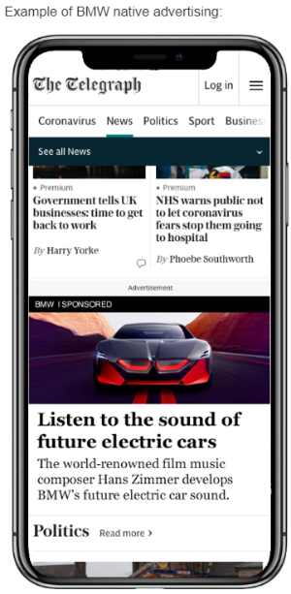
Natiivimainonta
Kasvava mainonnan muoto
Toisin kuin display-mainokset, natiivimainokset sisältävät mediakontekstiin ja -muotoon sopivaa informatiivista sisältöä.
Tarjoaa mainostajalle mahdollisuuden tavoittaa sisällöllisesti suuntautunut yleisö.
Koska ne eivät näytä mainoksilta, ne eivät häiritse käyttäjän vuorovaikutusta sivun kanssa.
-> niiden CTR:t ovat yleensä korkeammat kuin muilla PPC
Natiivimainoksia voi ostaa mediataloilta, Read Peakista tai ohjelmallisen ostamisen kautta.
Sekä CPM- että CPC-hinnoittelu mahdollista
Lisätietoa: ReadPeak Outbrain
Notes:
Natiivimainonta on uudenlainen mainonnan muoto, jonka avulla mainostaja voi tavoittaa yleisönsä heille tutun sisällön ja mediamuodon perusteella. Aiheeseen voi tutustua ehdotetussa lähteessä.

Slide 42

Uutiskirje-markkinointi
Sähköpostitse lähetettävät digitaaliset uutiskirjeet
Vaativat osoiterekisterin ja vastaanottajine suostumuksen
Hyvä tapa ylläpitää asiakkaiden tietoisuutta yrityksestäsi.
Huomautus: uutiskirjeen on oltava vastaanottajalle hyödyllinen.
Sopiva tapa jakaa hyvää sisältöä ja ohjata liikennettä sivustollesi.
Kuva: Forbes
Notes:
Vaikka sähköpostimarkkinointia ei yleensä luokitella mainonnaksi, se on monille yrityksille hyödyllistä, koska sillä todennäköisesti tavoitetaan oikeat kohderyhmät ja se voidaan toteuttaa alhaisin kustannuksin. Aihetta käsitellään tarkemmin opintojaksossa 3 Sisältömarkkinointi ja sosiaalinen media.

Slide 43
Edellytyksiä
Mahdollisia hyötyjä
Tarvitset sähköpostiosoitteet (asiakastietokanta) ja vastaanottajien myöntämät luvat.
Sinulla täytyy olla jotain kerrottavaa
Jonkun yrityksessäsi on osattava kirjoittaa houkuttelevia tekstejä.
Ohjelmisto (esim. Mailchimp) on suositeltava, koska se säästää työtä ja rahaa luomisessa ja lähettämisessä.
Erittäin edullinen tapa tavoittaa tuntemasi kohdeasiakkaat.
Voit lähettää spesifiä viestiä tietyille vastaanottajille.
Auttaa ohjaamaan liikennettä verkkosivuillesi/kauppaasi.
Sähköposti on tehokas markkinointikanava sisällöllesi
Sähköpostimarkkinointia on helppo testata ja kehittää
Lisätietoa: Mailchimp Sendinblue

Slide 44
Avainsanatutkimus
Notes:
Kuten olemme huomanneet aineistossa, avainsanat ovat keskeisiä tekijöitä, kun etsitään sopivaa tietoa internetistä. Tästä syystä on tärkeää tuntea yritykseesi liittyvät avainsanat. Avainsanatutkimus voi myös tarjota uusia tietoja yrityksestäsi tai sen kohderyhmistä.

Slide 45

Miksi avainsanat ovat olennaisia?
Avainsanat ovat oikeasti avaimia kaikkeen verkkotietoon.
Jos et tiedä, millä avainsanoilla yrityksesi pitäisi löytyä, olet vaarassa pudota hakutuloksista!
Avainsanat ovat välttämättömiä hakukoneiden ohella myös useimmissa mainosalustoissa, erityisesti Google Adsissa ja Display-mainoksissa.
Avainsanatutkimus tarjoaa tietoa paitsi avainsanoista, myös niiden kohdeyleisöistä.
Lisätietoa: Moz
Notes:
Mainonnan lisäksi avainsanat ovat olennaisia myös verkkosivustoa rakennettaessa hakukoneoptimoinnin ja hyvän sisällön kannalta.

Slide 46
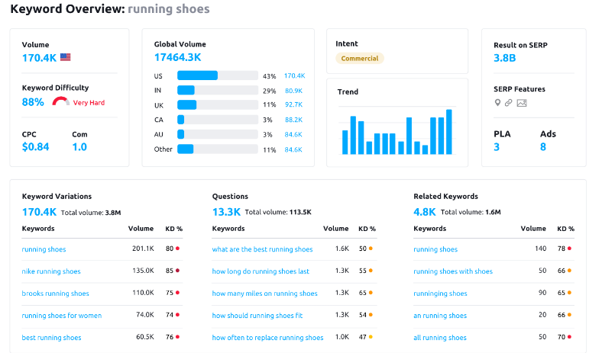
Avainsanatutkimus
Tavoitteena löytää avainsanat, jotka parhaiten kuvaavat tuotetta tai palvelua ideaaliasiakkaille
Hyödyllinen verkkosivustosi sisällön kehittämisessä sekä mainosten suunnittelussa
Voit myös löytää uusia avainsanoja yrityksellesi.
Tarjoaa:
Tilastoja - kuinka monta hakua käyttäjät ovat tehneet tietyllä avainsanalla tai kuinka kilpailukykyinen kyseinen avainsana on.
Vaihtoehtoisia avainsanoja
Liikennearviot, kuten kuinka monta klikkausta ja näyttökertaa avainsanasi voisi saada tietyllä tarjouksella tai budjetilla.
Lähde: Semrush
Lisätietoa: Hubspot
      Ilmaiset avainsanatyökalut
Notes:
Dia esittelee avainsanat tutkimus lyhyesti. Aiheeseen voi perehtyä syvällisemmin oheislukemistossa.

Slide 47
Arvioitava tehtävä
Valitkaa itseänne kiinnostava yritys ja sille yksi tuote/palvelu
Hahmotelkaa 3-4 ostajapersoonaa -> mitä sanoja/ilmaisuja he käyttävät.
Tutustukaa myös kilpailijoitten verkkosivuihin - mitä sanoja niissä käytetään?
Aivoriihi tiimisi kanssa - useammat ihmiset löytävät enemmän avainsanoja. Mitä avainsanoja ehdotatte edellisen perusteella (noin 8-10)?
Tehkää tämän jälkeen avainsanatutkimus netistä löytämällänne työkalulla. Niitä löytyy hakusanalla "avainsanatutkimus” tai ”key word research”. Esim. GoogleAdsin't, Semrush, ubersuggest -> Neil Patel, keywordtool.io, tai https://ahrefs.com/blog/free-keyword-research-tools/ .
Mitä uusia ajatuksia ja avainsanoja avainsanatutkimus tuotti?
Notes:
Tämä tehtävä valmentaa tekemään avainsanatutkimusta internetistä löytyvillä työkaluilla (siellä on myös ilmaisia). Se sopii sekä yksilö- että pienryhmätehtäväksi. Tuotokset: a)8-10 avainsanat lista ja b)avainsanatutkimuksen suorat tulokset (pyydä opiskelijoita esittämään kuvakaappauksina) sekä välilliset tulokset (uudet ajatukset ja avainsanat). Arviointi: 70 % aktiviteetista (kaikki prosessin vaiheet on suoritettu huolellisesti), 30 % tuloksista (missä määrin löydetyt/ehdotetut avainsanat vaikuttavat toimivilta).

Slide 48
Laskeutumissivu

Slide 49
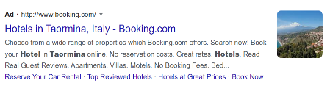

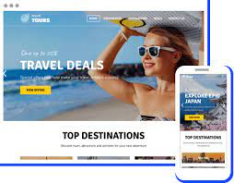
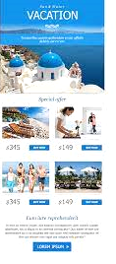
Verkkoliikenne ja konversio
klikkaa
Googlen hakukoneen mainos
klikkaa
Display-mainos
Verkkosivuston konversio, kohti asetettuja KPI:itä.
klikkaa
Yrityksen verkkosivuston aloitussivu
Uutiskirje
Notes:
Mainosten tavoitteena on saada mahdollisimman paljon klikkauksia, jotka puolestaan johtavat kävijän laskeutumissivulle. Laskeutumissivulta kävijät ohjataan täyttämään kampanjalle asetetut päätavoitteet. Se voi olla esimerkiksi yhteystietojen jättäminen, sisällön lataaminen, pyynnön täyttäminen tai ostoksen tekeminen. Tätä prosessia kutsutaan konversioksi (missä määrin klikkaukset ja sivustokäynnit johtavat tavoitteiden toteutumiseen).

Slide 50
Laskeutumissivu (landing page, ländäri)
Sivu jolle mainosten klikkaukset vievät
Mitä aloitussivun tulisi sisältää:
  Sen pitäisi luoda luottamusta ja olla linjassa liiketoiminnan kanssa.
  Oikea sisältö mainoksen osalta. (Jos mainoksessa oli kyse Espanjaan suuntautuvista erikoistarjouksista, laskeutumissivun odotetaan kertovan niistä enemmän!).
Miten arvioida aloitussivua:
  Analytiikka näyttää välittömän (<5 sekuntia) poistumisprosentin 'bounce rate’.
  Tämän tulisi olla alhainen (<50%).
  Kuinka kauan vierailijat viipyivät?
  Ottivatko he seuraavan askeleen (esim. eteneminen tuotesivustolle tai muuhun sisältöön)?
Paranna aloitussivua
  Miten parantaa konversiota? (esitellään seuraavassa)
Lisätietoa: (video 5 minuuttia); Arvioi aloitussivua (video 8 minuuttia).
*joissain tapauksissa aloitussivu voi olla myös sivuston pääsivu.
Notes:
Miksi aloitussivu on niin tärkeä...? Mainonnan tavoitteena on saada kävijät suorittamaan tiettyjä toimia. Laskeutumissivulla on ratkaiseva merkitys, sillä sen on saatava kävijä kiinnostumaan yrityksestä ja ryhtymään jatkotoimenpiteisiin.

Slide 51
Aktivointitehtävä
Laskeutumissivut
Internet on täynnä mainoksia ja aloitussivuja, joten niitä on helppo tarkkailla ja arvioida.
Tarkastele kolmea erilaista mainostyyppiä (hakusana, sosiaalinen media, display-mainokset) ja napsauta niitä, jotta pääset vastaaville laskeutumissivuille.
Arvioi kutakin näistä laskeutumissivuista seuraavien seikkojen kannalta
  selkeys ja keskittyminen (1-3)
  Vastaako mainoksen tekstiin (1-3)
  konversio: tarjoaako aloitussivu selkeät askeleet eteenpäin? (1-3)
Tee raportti PPT:lle
Tarvittava aika: 30 minuuttia. Voidaan tehdä yksin tai pareittain.
Notes:
Tämä toiminto tekee aiheista "konversio" ja "laskeutumissivu" ymmärrettävämpiä. Se myös korostaa laskeutumissivujen roolia ja sitä, miten niitä voitaisiin parantaa. Tehtävä on helppo suorittaa, koska jokainen internetissä näkyvä mainos johtaa jollekin laskeutumissiuvstolle.

Slide 52
Vaikutusten mittaaminen
"Useimmat organisaatiot eivät epäonnistu siksi, että niillä ei ole pätevää henkilöstöä, vaan siksi, että ne eivät seuraa (digitaalisen) markkinoinnin kampanjoidensa onnistumista ja suorituskykyä."
Notes:
Yksi eduista on se, että digitaaliset alustat pystyvät seuraamaan paljon hyödyllistä tietoa liikenteestä (näyttökerrat, klikkausmäärät, käyttäytyminen verkkosivustolla jne.). Huom! Tästä aiheesta runsaasti lisätietoa opintojaksossa 5 "Mittaaminen ja analytiikka" .

Slide 53
Vaikutuksen mittaaminen digitaalisessa
Mitä tarvitaan :
  "analytiikka-" tai "metriikka"-ohjelmistot (huomautus: useimmat mainosalustat sisältävät ilmaisia analytiikkatyökaluja).
  evästeet, jotka on asennettu sivustoille, joita haluat seurata
Tulokset:
  Mittarit siitä, miten kävijät käyttäytyvät verkkosivustollasi.
    Keitä käyttäjät ovat - Demografiset tiedot (sukupuoli, ikä, kiinnostuksen kohteet jne.).
    Mitä he tekevät - istunnon kesto, kuinka monta vuorovaikutusta heillä on verkkosivustosi kanssa.
    Mistä he tulevat - sivustot, joilla he vierailevat, mukaan lukien sosiaalinen media.
    Millä hakusanalla he tulevat?
    Miksi he lähtevät - sivujen järjestys, ensimmäiset ja viimeiset sivut, jotka he näkivät, ja välitön poistumisprosentti.
Ymmärtämällä, miten käyttäjät ovat vuorovaikutuksessa verkkosivustosi kanssa, saat tietoa ja näkemystä, jonka avulla voit parantaa käyttäjäkokemusta, maksimoida konversiot ja optimoida sisältösi.
Notes:
Dia esittelee joitain monista mittaamisen kohteista. Seuraavissa dioissa esitellään joitakin esimerkkejä mittareista.

Slide 54
Perusmittareita
Kuinka monta näyttökertaa mainos sai?
Kuinka monta käyntiä / uniikkia kävijää oli?
Toimiiko aloitussivu hyvin? (”bounce raten” perusteella).
Saavutettiinko tavoitteet (konversio-%:n perusteella)
Palaavatko kävijät sivustollemme (sitoutuminen)
Millaisia reaktioita mainos sai? (jaot/tykkäykset some-mainoksissa)
Saimmeko uusia seuraajia? (some-mainokset)
Saimmeko uusia yhteystietoja (sähköpostiosoitteita tai vastaavia)?
Lisätietoa mittareista: Instapage
Notes:
Mitkä mittarit ovat merkityksellisimpiä mainoksen menestyksen kannalta? Tämä riippuu tavoitteen asettamisesta. Jos tavoitteenasi on esim. tietoisuuden luominen, näyttökertojen määrä on relevantti mittari. Jos tavoitteena on esim. brändin parantaminen, sosiaalisen median reaktiot tai verkkosivustolle palaajat voivat olla merkityksellisiä.

Slide 55
Lisää mittareita
1. Kuinka hyvin mainosteksti toimii - mainoksen CTR (click through rate).
      Osoittaa, kuinka paljon mainoksen nähneet ovat klikanneet mainosta.
<1% alhainen; 1-5% normaali; >5% korkea.
2. Kuinka hyvin aloitussivu toimii?
Kuinka moni kävijä pysyy aloitussivulla?
'Bounce rate' on välittömien poistumisten osuus (<5 sekuntia).
<50% normaali; <50% tyydyttävä
3. Kuinka moni toteuttaa toivotun toiminnon - konversioaste
Kuinka moni kävijöistä toteutti toivottuja toimia?
Nämä tiedot saadaan mainosalustojen analytiikasta (Google Ads, Facebook/Instagram).

Slide 56
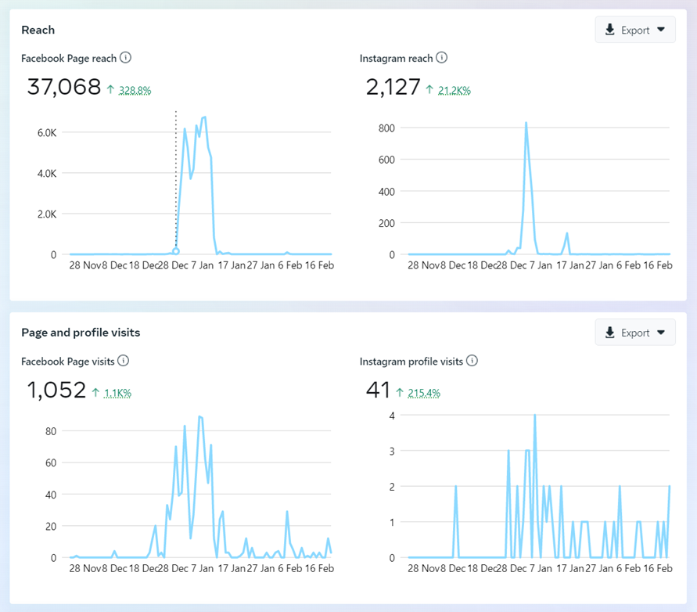

Kampanja käynnissä 28.12. - 17.1.:
37.000+ näyttökertaa Fb:ssä
2000+ näyttökertaa IG:ssä
Sivustokäynnit (=CTR)
Fb 1000+ (~2,7%)
IG 41 (~2%)
Budjetti yhteensä 100€ (80€ Fb, 20€ IG)
-> kuluttaa:
CPM Fb: ~2,1€
CPM IG: ~10€
per klikkaus Fb: 8 c
per klikkaus IG: 50c
Esimerkki:
Facebook/IG
Notes:
Esimerkkigrafiikka osoittaa millaisia tuloksia saatiin eräällä Facebookissa ja Instagramissa toteutetulla kampanjalla 28.12. – 17.1.. 100 eurolla saatiin 37.000 näyttökertaa Fb:ssa ja reilut 2000 IG:ssa. Näistä klikattiin kampanjan sivustolle reilut 1000 kertaa, mikä tarkoittaa 2,7% CTR:ää (click through rate). Tuhannen näyttökerran hinnaksi (=CPM) tuli FB:ssa 2,1 euroa ja IG:ssa 10€. IG on siis kalliimpi mainosalusta.

Slide 57
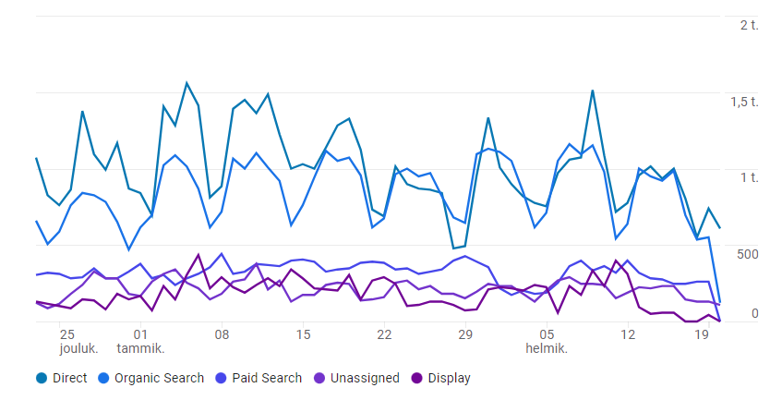
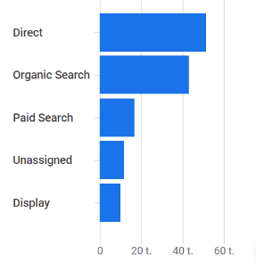

Esimerkki:
Google-mainos 1/2
(tiedot Googlen demo-tililtä*)
aikajana 23.12. - 20.2.
näyttää liikenteen lähteet ja määrät
tärkein lähde on ”direct” eli "suora liikenne" (käyttäjä tietää URL-osoitteen).
noin 50 000 "suoraa" kävijää aikajanalla.
Toiseksi tärkein hakukone "organic search" (sivusto löytynyt hakukoneen kautta)
Kolmantena maksetut mainokset (”paid search")
Notes:
Google-kampanjoista saa vielä enemmän tietoja kuin sosiaalisen median kampanjoista. Tässä nähdään mm. liikenteen lähteet. Huom! Googlen demotili (linkki otsikon alla) on liitetty aitoon tuotesivustoon (Google merchandise store) ja soveltuu mainiosti analytiikan havainnollistamiseen. Se edellyttää että opettaja perehtyy aiheeseen hiukan ennakolta.

Slide 58
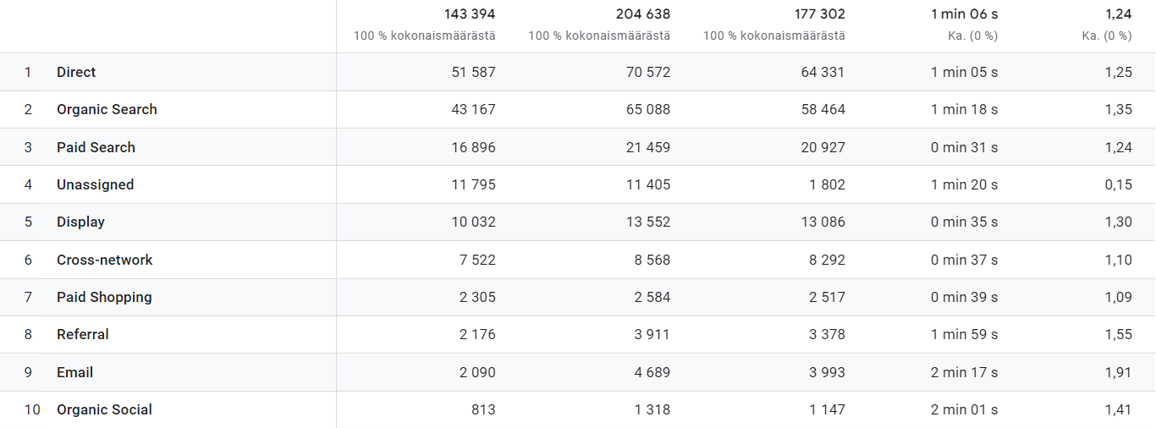
Liikenteen lähde Käyttäjät Istunnot Aktiiviset istunnot Keskimääräinen käytetty aika Konversioaste
Esimerkkimittareita Google-mainoksista 2/2
Tämä mittaristo näyttää aktiiviset istunnot* ja eroja niiden kestoissa.
Mainosten (Paid search, Display) kautta tulevat käynnit näyttävät olevan lyhyempiä kuin suorat ja orgaaniset vierailut.
Pisimmät käynnit tulevat uutiskirjeiden ja sosiaalisen median normipostausten kautta.
Notes:
Nämä tiedot vahvistavat, että mainoksilla on yleensä alhaisempi vaikutus/konversio kuin orgaanisilla vierailuilla. Miksi? Koska ne, jotka jo tuntevat verkkosivuston/yrityksen/tuotteen (=palautuvat kävijät), ovat edistyneempiä ostovaiheessa, ja siksi heidän kiinnostuksensa on keskittyneempää ja suurempaa.
*Aktiivisilla istunnoilla tarkoitetaan istuntoja, joiden kesto on yli 5 sekuntia.

Slide 59
Konversio

Slide 60
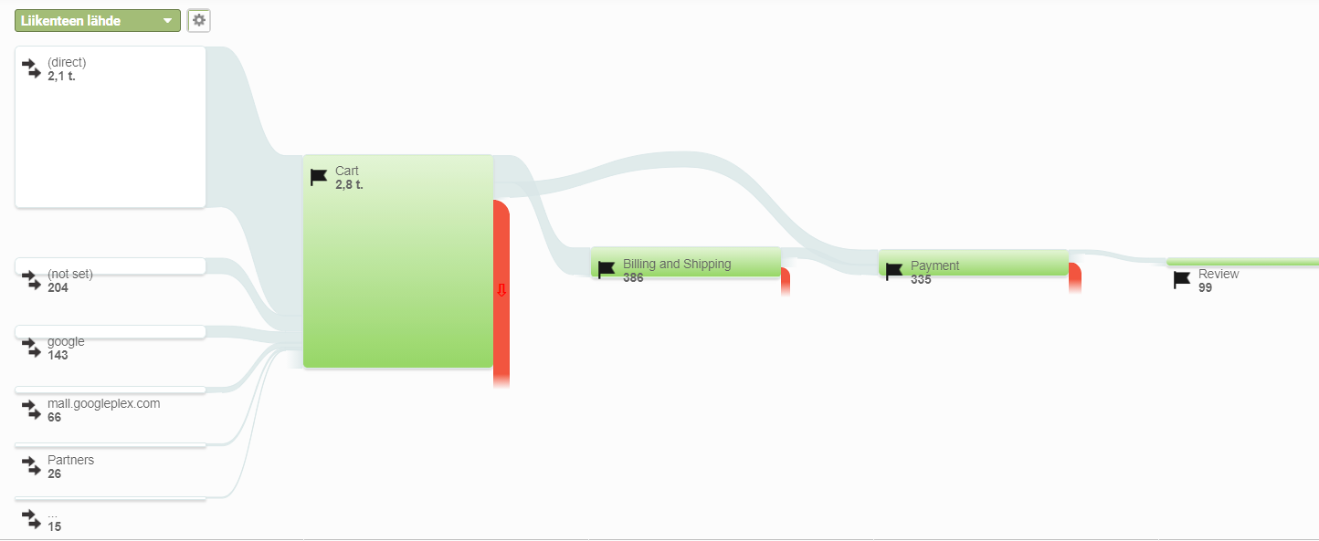
Konversio - grafiikkaa
Google analyticsin kuva näyttää melko tyypillisen konversioprosessin verkkokaupassa (Google merchandise).
Voimme nähdä liikenteen lähteet, kävijöiden määrän, maksamisprosessin ja arvostelut.
Lopullinen konversio tässä esimerkissä on 99/2800 x100 = 3,53 %.
Notes:
Konversio on tärkeä digitaalisen mainonnan menestyksen mittari, joka osoittaa kävijöiden etenemistä mainostajan haluamaan suuntaan. Se lasketaan mittaamalla halutut toimet suorittaneiden henkilöiden osuutta suhteessa kaikkiin kävijöihin tai mainoksen nähneisiin henkilöihin. Se viittaa tavallaan suppiloon. Konversio on tärkeä monesta syystä - sen lisäksi, että se on mittari, se osoittaa myös "suppilon" kohdat, joissa voidaan tehdä parannuksia.

Slide 61
Hyvä konversio?
Konversioaste lasketaan toteutuneiden toimien prosenttiosuutena kaikista kävijöistä.
Jos esimerkiksi verkkokaupassa on 2000 päivittäistä kävijää ja näistä syntyy yhteensä 30 ostosta, konversio on 30 / 2000 x 100 eli 1,5 %.
Yleensä 1-4 prosentin konversioastetta pidetään hyvänä, mutta jokainen verkkosivusto on yksilöllinen.
B2B-yritykselle, jolla on korkeahintaisia tuotteita, muutaman promillen konversio voi tuoda satojen tuhansien eurojen kuukausittaisen kaupan.
Toisaalta B2C-verkkokaupassa jopa > 20 prosentin konversioaste voi olla kannattamaton, jos tuotteet ovat vähäarvoisia.
Notes:
Konversiolaskelmat auttavat kehittämään hyvää mainontaa ja kannattavaa liiketoimintaa.

Slide 62
Vinkkejä konversion parantamiseen
Luo luottamusta kautta koko prosessin
Mahdollista helppo navigointi
Kirjoita houkuttelevia otsikoita ja tekstejä
Ohjaa oikeaan suuntaan: Käytä toimintakehotteita
Käytä A/B-testausta
Muokattu lähteestä: www.salescommunications.fi
Käynnistysvideo aiheesta Muuntaminen (6 minuuttia)
Notes:
Aihe "Miten parantaa konversiota" on yksi digitaalisen mainonnan kuumimmista aiheista. Näissä dioissa esitellään joitakin vinkkejä. Löydät syvällisempiä ohjeita opintojaksosta 'Verkkosivut ja hakukoneoptimointi’. A/B testauksella tarkoitetaan mainonnan optimoimista näyttämällä useita versioita samasta mainoksesta (ks. myös dia 27).

Slide 63

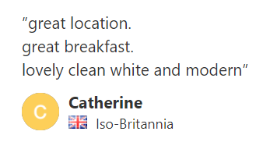
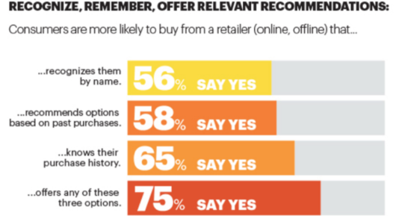
1. Luo luottamusta
Suositukset ja suosittelut heijastavat myönteisiä aiempia kokemuksia ja luovat siten luottamusta.
Kaikki viittaukset vierailijan henkilöön tai aiempaan käyttäytymiseen luovat luottamusta (kuva).
Kun tunnet kohdeyleisösi ja ostajapersoonasi, voit resonoida heidän kanssaan verkkosivustosi sisällön tyypin ja sävyn avulla.
Verkkosivuston personoinnin avulla kävijä kokee sisällön merkityksellisimmäksi ja vierailun mielekkäämmäksi.
Lähde: Neil Patel
Notes:
Tässä muutamia perusohjeita luottamuksen luomiseksi verkkosivustolle. Huomautus: Kolme ensimmäistä ovat toteutettavissa minkä tahansa yrityksen ja yrityksen koon mukaan, kun taas neljäs edellyttää yleensä erityisiä ohjelmistoja, joissa on tekoälyä.

Slide 64
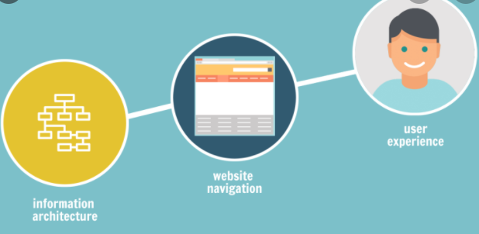
2. Mahdollista helppo navigointi
Selkeä sivuston rakenne: päätasot, alatasot, sivustokartta.
Saumaton eteneminen (kävijän on tarkoitus löytää hakemansa enintään kolmella klikkauksella).
Visuaalinen selkeys, selkeät kuvaukset tuotteista ja palveluista.
Riittävät ohjeet ja kehotteet etenemistä varten - ”Kävijöille pitää kertoa mitä heidän halutaan tekevän".
Notes:
Huomautus: Yrityksissä asiakaskokemus on markkinointi- ja myyntihenkilöstön tärkein huolenaihe, kun taas verkkosivujen navigointi kuuluu usein tekniselle henkilöstölle. On tärkeää, että ensin mainitut antavat palautetta ja ehdotuksia jälkimmäisille, jotta asiakaskokemusta ja konversiota voidaan parantaa verkkosivustolla.

Slide 65
3. Kirjoita houkuttelevia otsikkoja ja tekstejä
Parantamalla otsikoita ja tekstiä voit nopeasti parantaa
konversiota.
Kävijä on napsauttanut linkkiäsi, jossa on tarjous –
tarjoaako sivustosi tähän liittyvää sisältöä/lisäarvoa?
  Vastaako sisältösi tähän tarpeeseen?
  Auttaako sisältösi asiakasta ratkaisemaan
  hänen ongelmiaan?
  Ohjaako sisältösi asiakasta
  toimimaan?
Huom! Minkä tahansa kokoisen yrityksen on mahdollista tuottaa
omaan asiantuntemukseensa liittyvää sisältöä.
Joitakin esimerkkejä:
"Hae täältä viisi parasta vinkkiä puutarhan viimeistelyyn"
"Haluatko kuulla, miten asiantuntija korjaa autonsa viat?"
"Toivoisitko, ettet enää palelisi ulkona talvella?"
"Kolme etua siitä, että hiukset hoidetaan nn:llä"
Notes:
Aloitussivujen osalta kävi selväksi, että niiden pitäisi tarjota välitöntä kiinnostusta ja motivaatiota pysyä sivustolla ja jatkaa eteenpäin. Tässä annetut vihjeet ovat moduuliin 'Sisältömarkkinointi' liittyviä osatoimia.

Slide 66
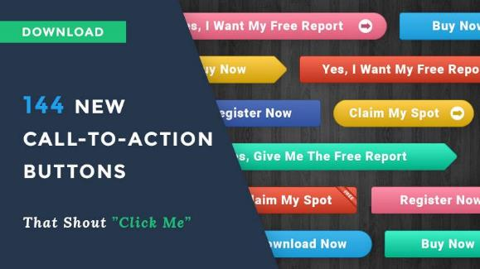
4. Toimintakehotteet (Call-to-Action)
Yleensä verkkosivustot sisältävät paljon tietoa.
Verkkosivujen kävijät tarvitsevat apua "seuraavan askeleen ottamiseen”, siksi niihin pitää kannustaa.
Asiantuntijana yrityssivuston omistajan tulisi kertoa kävijöille selkeästi, mitä haluat heidän tekevän.
Call-to-action (CTA) -painikkeet madaltavat toimintakynnystä.
Niiden tulisi sisältää reiluja ja positiivisia ehdotuksia.

Slide 67

Onnittelut tämän moduulin loppuun saattamisesta!
1.Mainonnan perusteet
2. Mainonnan valmistelu
Seuraavassa osassa pyöritämme kampanjoiden.
3. Kampanjan

Slide 68
DEMS-materiaalin tavoitteena on parantaa digitaalisen markkinoinnin taitoja korkea-asteen koulutuksessa ja vastata yritysten ja organisaatioiden tarpeisiin. Käytettävissäsi on laajat diasarjat, joissa on luokkatehtäviä ja -aktiviteetteja sekä yksityiskohtaiset käyttöohjeet opettajalle. Voit vapaasti käyttää osaa tai koko käytettävissä olevaa materiaalia.
Aineisto sisältää internetistä haettua sisältöä ja lukuja, joten siihen voi tulla muutoksia. Lähteet on ilmoitettu oikeudenmukaisen käytön sääntöjen mukaisesti. Aineisto on kokonaisuudessaan nähtävissä ja ladattavissa osoitteessa www.dems.pro. Kaikki aineisto on tuotettu vapaaseen käyttöön ja Erasmus+ -ohjelman osarahoittamana.

